Slide 1
«Вопросы правовой защиты для всех участников образовательного процесса»
социальный педагог
МАОУ СОШ №279
Федотовская Елена Александровна

Slide 2
Цели и задачи семинара:
Закрепление знаний педагогов по проблеме «Защита прав и правовое воспитание ребенка».
Популяризация правовых знаний.
Обмен опытом работы с проблемными правовыми ситуациями с целью их разрешения.
Разъяснение способов защиты нарушенных прав.
Продолжать изучать с педагогами вопросы правовой защиты.
Содействовать активизации деятельности педагогов и развитию их педагогического кругозора по данной тематике.
Формирование гуманного отношения к ребенку.
Формирование правовой культуры.
Обеспечение защиты прав всех участников образовательного процесса.

Slide 3
Актуальность
1.Соблюдение прав человека является базой для создания правового государства.
2. Дети в силу присущей им недостаточной самостоятельности в жизни постоянно нуждались и нуждаются в ежедневной опеке взрослых людей.
3. Задача воспитания активного гражданина с чувством собственного достоинства, способностью сопротивляться жестокости и отстаивать свои права.

Slide 4
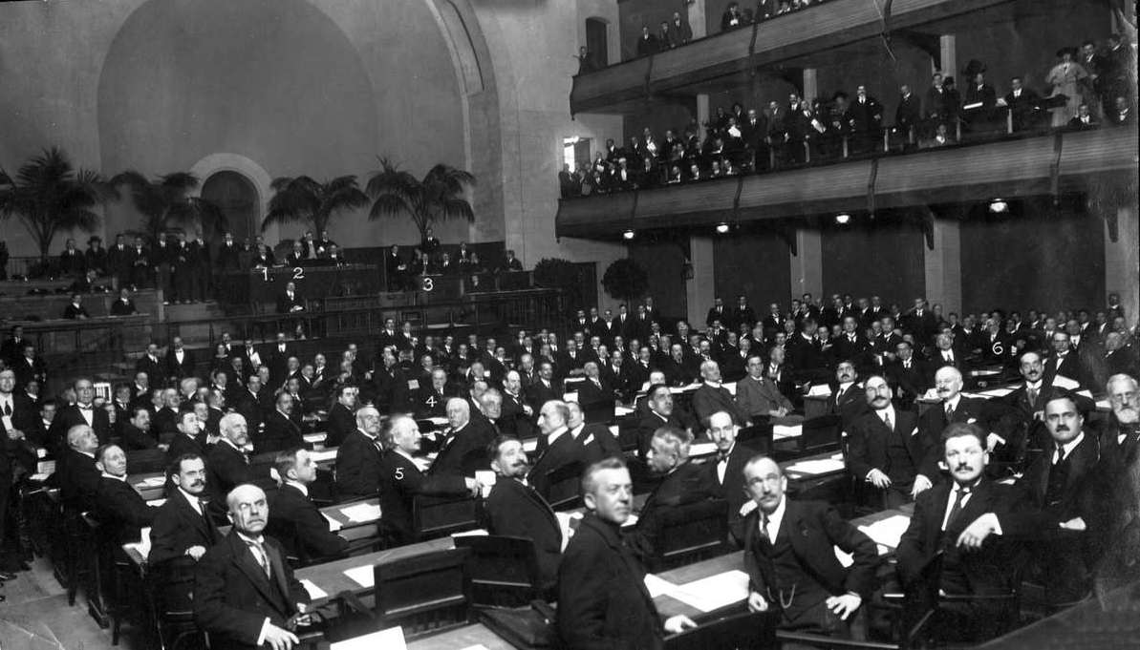
История вопроса:
1919 год. Лига наций. Комитет детского благополучия. Против использования детского труда, торговли детьми и проституции несовершеннолетних

Slide 5
В 1923 году в Женеве Лига Наций приняла предложенную Международным союзом спасения детей Декларацию прав ребёнка. Это был первый международный правовой документ по охране прав и интересов детей. Был создан Детский фонд ООН (ЮНИСЕФ), который осуществляет международную защиту прав ребёнка.

Slide 6
1959 год. Принята Декларация прав ребенка - первый документ по призванию и соблюдению прав детей путем законодательных и других мер. Включает в себя 10 статей, провозглашающих социальные и правовые принципы.
20 ноября 1989 года принята Конвенция о правах ребенка. Содержит 54 статьи, которые охватывают практически все области жизнедеятельности ребенка.

Slide 7
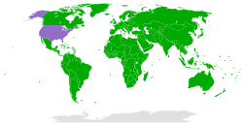

Slide 8
Права ребенка:
Право на жизнь.
Право на имя при рождении.
Право на медицинскую помощь.
Право на образование.
Право на отдых и досуг.
Право на индивидуальность.
Право свободно выражать свои взгляды.
Право на специальную охрану и защиту.
Право на заботу и воспитание родителями.
Право на всестороннее развитие и уважение человеческого достоинства.
Право на защиту своих прав и законных интересов родителями.
Право на личную жизнь, семейную жизнь, неприкосновенность жилища, тайну переписки.
И другие права

Slide 9
От 0 до 6 лет ребёнок имеет право на гражданство. Гражданские права ребёнка представляет его семья или опекуны;
От 6 до 14 лет малолетний ребёнок имеет право на частичную дееспособность. Ребёнок может совершать небольшие сделки (делать некоторые покупки);
С 10 лет ребёнок имеет право дать согласие на изменение фамилии или имени. Ребёнок в этом возрасте может высказывать собственное мнение в суде, заявить о желании проживать с кем-то из родителей, а также может вступать в детские организации;
В 14 лет у ребёнка есть возможность распоряжаться заработанными деньгами, в том числе стипендией, использовать авторские права. Ребёнок получает паспорт, имеет право выбирать место жительства и гражданство.

Slide 10
Защита прав ребенка - это система мер, направленных на восстановление прав ребенка, признание и пресечение правонарушений, совершенных в отношении несовершеннолетних, применение к правонарушителям санкций и привлечение их к ответственности, а также механизм практической реализации вышеперечисленных мер.

Slide 11
Осуществление защиты прав ребенка:
Семейное законодательство (Семья, родители)
Государственная забота:
1 Школы, учреждения доп.образования)
2 Органы опеки и попечительства. КДН и ЗП.
3 Суды, прокуратура.
4. Конституция РФ.
Международное право (Конвенция о правах ребенка, Декларация прав ребенка)

Slide 12
Документы по защите прав:
Декларация прав ребенка (1959 г.)
Конвенция ООН о правах ребенка (1989 г.)
Всемирная декларация об обеспечении выживания, защиты и развития детей (1990 г.)
Конституции Российской Федерации
Семейный кодекс (1996 г.)
Трудовой кодекс
Гражданский кодекс
Уголовный кодекс (глава 20 – преступления против семьи и несовершеннолетних)

Slide 13
Федеральное законодательство:
Федеральный закон "Об образовании в Российской Федерации" (от 29.12.2012 № 273-ФЗ);
Федеральный закон «Об основных гарантиях прав ребенка в РФ» ( от 24.07.1998 № 124-ФЗ).
Федеральный закон «Об основах системы профилактики безнадзорности и правонарушений несовершеннолетних» (от 24.06.1999 г. № 120-ФЗ)

Slide 14
Специалисты, призванные защищать права детей в школе:
Директор
Заместители директора
Социальный педагог
Психолог
Классные руководители
Медработник
Учителя-предметники.
Уполномоченный по правам ребенка.

Slide 15
Реализация защиты:
1. Решение проблемы мирным путём, переговорив с учителем и выслушав обе стороны.
2. Заявление на имя директора школы .
3. Прокуратура, полиция, органы опеки, КДН и ЗП, уполномоченному по правам ребенка.

Slide 16
Нарушения прав ребенка:
Нарушение его имущественных прав и интересов;
Ненадлежащее выполнение или невыполнение родителями обязанностей по воспитанию и образованию ребёнка;
Принудительный труд;
Нарушения охраны здоровья;
Гендерное неравенство.

Slide 17
Нарушения прав ребенка:
несоответствие расписания возрастным нормам;
увеличение учебного плана;
проведение более 2-х контрольных или проверочных работ в день;
большие объемы домашних заданий;
выставление отметки за поведение в журнал по предмету;
формирование страха ожидания неудачи;
пренебрежение равными возможностями учащихся и равного ко всем отношения;
авторитарный стиль педагогической деятельности.

Slide 18
Жестокое обращение с детьми
Физическое насилие
Сексуальное насилие
Психическое (эмоциональное) насилие
Пренебрежение нуждами ребенка

Slide 19
Признаки жестокого обращения:
Психическое и физическое развитие ребенка не соответствует его возрасту.
• Неухоженность, неопрятность; апатичность или, наоборот, агрессивность ребенка.
• Изменчивое поведение : переход от спокойного состояния к внезапному возбуждению.
• Проблемы с обучением в связи с плохой концентрацией внимания.
• Отказ ребенка раздеться, чтобы скрыть синяки и раны на теле.
• Повторяющиеся жалобы на недомогание (головную боль, боли в животе и др.).
• Враждебность или чувство страха по отношению к отцу или матери.
• Сильная реакция испуга или отвращения в связи с физической близостью определенного взрослого.
• Судорожное реагирование на поднятую руку (ребенок сжимается, как бы боясь удара).
• Чрезмерное стремление к одобрению, ласке любого взрослого, гипертрофированная забота обо всем и обо всех.
• Демонстрация "взрослого" поведения, интерес к вопросам секса.

Slide 20
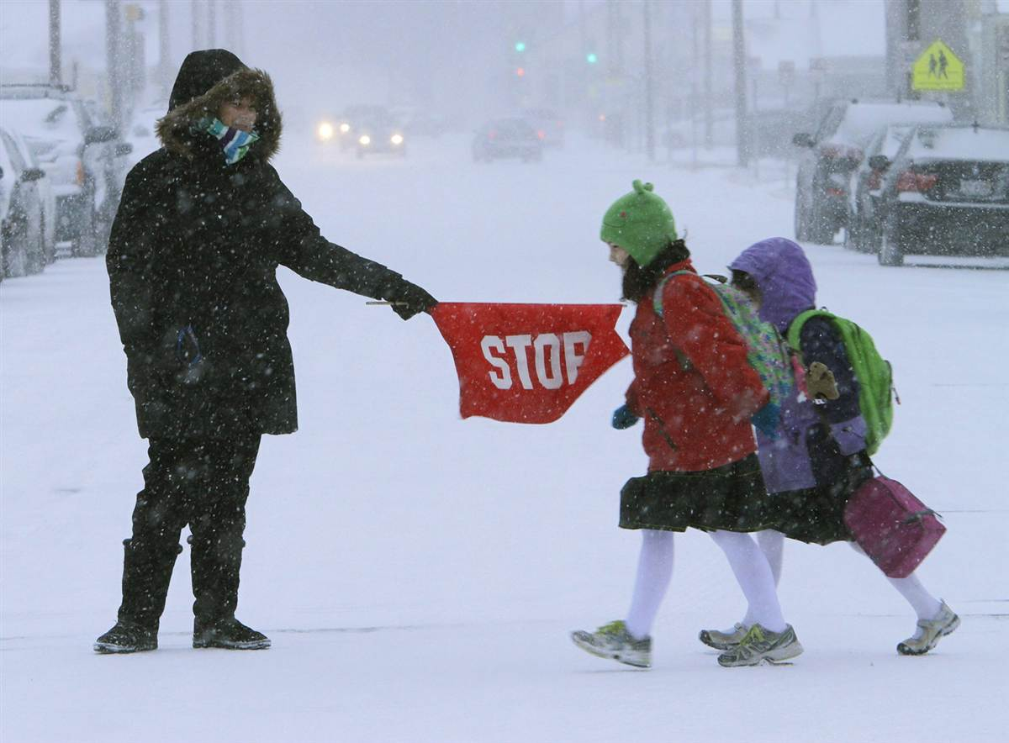
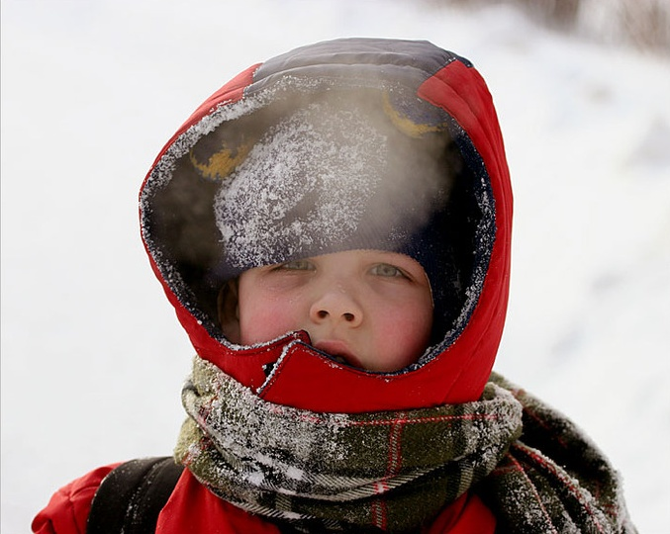
Ситуация 1.
В лютый мороз ребёнка не пустили в школу из-за того, что он был один не в форме, предусмотренной в школе. Поэтому он пошел гулять по городу, так как дома у него не было. Вечером он всё рассказал маме, и она пошла к директору, на что директор ответил, что их школа предусматривает специальную форму, а если не нравится, - переходите в другую школу.

Slide 21
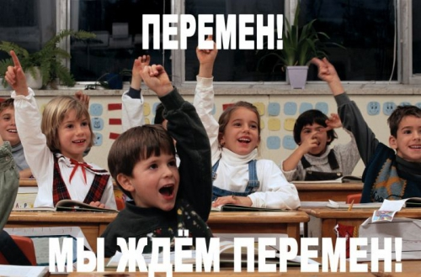
Ситуация 2.
Учительница заявила своим ученикам, что ей надоели письменные работы, ответы на которые, как она считает, ученики списывали. И поэтому она сказала. Что так нельзя, так как перемена – это личное время учеников, учительница ответила: “А зачем она вам в школе? Вы здесь для того, чтобы учиться”.

Slide 22
Ситуация 3.Родители Васи часто выпивали, а когда у них заканчивались деньги, они заставляли его идти на улицу и просить милостыню. Если мальчик возвращался домой без денег, родители били его и говорили, что он обуза для них. Соседке, которая видела это, стало жалко Васю, и она рассказала всё участковому милиционеру. На все вопросы они отвечали, что так они воспитывают у Васи чувство долга и готовят его к взрослой трудной жизни, и вообще, это ребёнок их, и они воспитывают его как хотят.

Slide 23
Ситуация 4.Света всегда приходила в школу в рваных кроссовках, в старой куртке она ходила весь год. У нее не было тетрадей, а ручку ей подарила одноклассница. На вопрос учителя, почему она не носит школьные принадлежности, она ответила, что их нет, мама с папой ничего не покупают, все тратят на водку. Тогда учительница пошла вместе со Светой к ней домой, чтобы поговорить с родителями. От них она услышала, что у них нет денег на “побрякушки”, которые хочет их дочь.

Slide 24
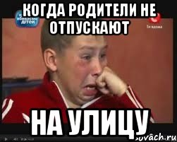
Ситуация 5. К вам обратился за помощью 7-летний ребенок. Родители наказывают его за двойки, не разрешают гулять на улице, запрещают общаться с друзьями. Разъясните ему права, которыми его наделил закон. Посоветуйте, как ему поступить в данной ситуации.

Slide 25
Девочкам было приказано мыть полы, а мальчиков отпустили домой.

Slide 26
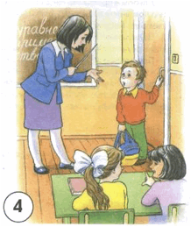
Разбирательство учителя с учеником в присутствии всего класса или вынесение на суд класса, обсуждение мнений, убеждений ученика без его согласия.

Slide 27
Ученик освобождён от физических нагрузок и об этом имеется справка. Однако учитель физкультуры не принял это во внимание и поставил школьнику двойку.

Slide 28
Иногда в школе принуждают детей посещать дополнительные занятия.

Slide 29
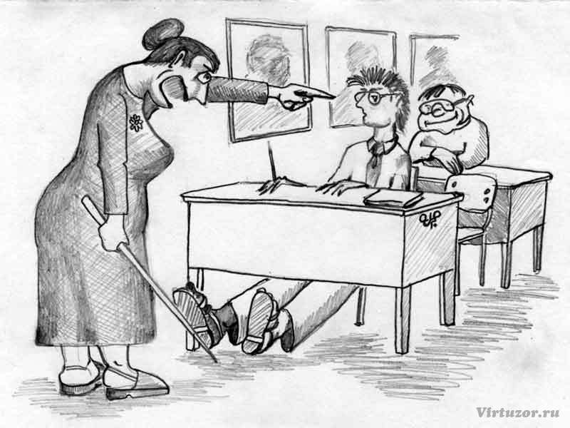
Удаление ученика с урока или не допуск до занятий.

Slide 30
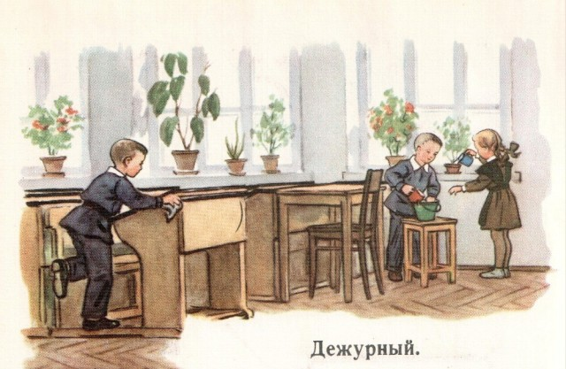
Детей заставляют дежурить по классу, по школе, убирать территорию.

Slide 31
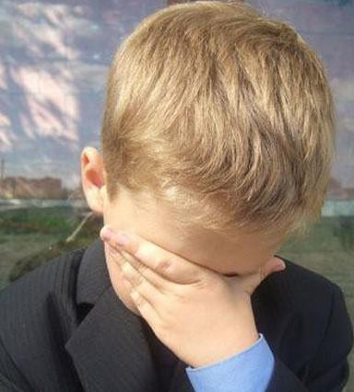
РЕБЕНКУ В ШКОЛЕ СТАЛО ПЛОХО
Учитель обязан незамедлительно вызвать медсестру или проводить ученика в процедурный кабинет.
Учитель обязан быть внимателен к жалобам учащихся на здоровье, не отпускать ребенка из школы, если ему стало плохо.

Slide 32
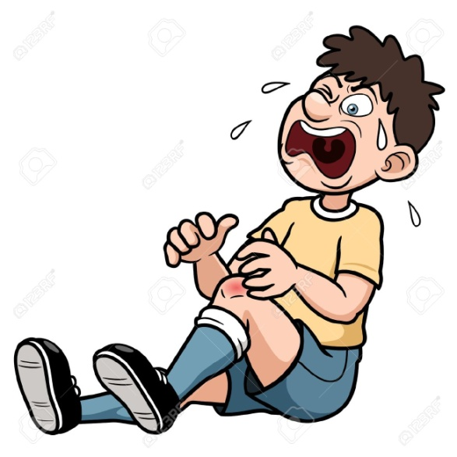
ТРАВМА В ШКОЛЕ
Если травма случилась в результате драки или агрессивного поведения одного из детей, то опять же виновен будет учитель, поскольку он, как представитель школы, обязан предпринять все меры и не допустить причинение даже самого незначительного вреда здоровью учащихся.

Slide 33
РЕБЕНКА В ШКОЛЕ ТРАВЯТ ДЕТИ.
Ответственность за то, что происходит в стенах школы, лежит на директоре школы и педагоге. Все словесные оскорбления, травля ребенка другими учащимися, порча его вещей и тому подобное нарушение прав школьника – это зона ответственности школы.
Оскорбления в соц.сетях, а это уже – ответственность родителей.

Slide 34
РЕБЕНКА ОСКОРБЛЯЕТ ПЕДАГОГ.
Учитель не имеет права оскорблять ребенка. Ни словесно, ни тем более действием, например, не пустив его на праздник или дойдя до рукоприкладства – это указано в ФЗ «Об образовании».

Slide 35
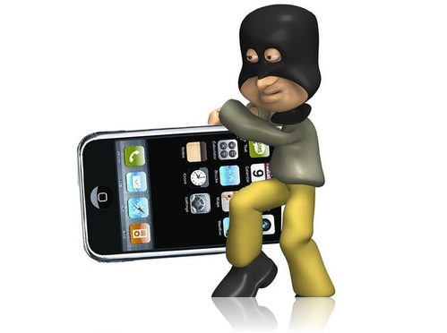
ПРОИЗОШЛА КРАЖА.
Если в школе случилась кража, учитель не имеет права досматривать школьника, которого он может подозревать. Это прерогатива только сотрудников полиции. Именно их незамедлительно и следует вызвать для проведения досмотра и оперативно-розыскных мероприятий.

Slide 36
Учитель имеет право:
1. На защиту профессиональной чести и достоинства.
2. На свободу совести.
3. Высказывать (устно или письменно) в корректной форме без нарушения правового пространства учителя критические замечания о деятельности любого работника школы или системы образования.
4. Обращаться индивидуально или в составе группы лиц в любые вышестоящие инстанции с заявлениями, предложениями, жалобами.
5. Требовать у администрации школы создания условий для осуществления учебно-воспитательного процесса, получение рабочего места, оборудованного в соответствии с санитарно-гигиеническими нормами и нормами охраны труда.
6. На защиту человеческого достоинства, если оно нарушено со стороны администрации, родителей учащегося или ученика.

Slide 37
Учитель имеет право:
7. Знать о замене уроков заранее.
8. На отгулы за работу в выходные дни (количество отгулов определяют директор школы и профсоюзный комитет).
9. Учитель не имеет права не допускать учащегося в аудиторию по причине отсутствия специальной формы и по любой другой причине.
10. Требовать от родителей создания нормальных условий для учебы ребенка дома (рабочее место, режим дня).
11. Требовать от родителей посещения родительских собраний.
12. На защиту от неоправданного вмешательства родителей в круг профессиональных обязанностей учителя.
13. На творчество, инициативу в освоении образовательных и развивающих программ.
14. Требовать от учащегося соблюдения Правил школьной жизни, уважения к традициям учебного учреждения.
15. Приобщать учащихся к ведению здорового образа жизни.

Slide 38
Родители имеют право:
1. На прием детей в образовательное учреждение в соответствии с Уставом школы и Законом об общем образовании.
2. На ознакомление с Уставом образовательного учреждения и другими документами, регламентирующими организацию образовательного процесса.
3. На участие в управлении образовательном учреждением, в котором обучаются их дети (родительские комитеты классов).
4. На ознакомление с ходом и содержанием образовательного процесса, а также с оценками успеваемости своих детей.
5. На обсуждение возникающих спорных вопросов с учителями или администрацией школы.
6. Проживающие отдельно от ребенка родители имеют право на посещение родительских собраний, а также на получение информации о своем ребенке, если это не противоречит закону и не наносит вреда ребенку.

Slide 39
Родители имеют право:
7. С согласия администрации познакомиться с учителями, с расписанием уроков до начала учебного года.
8. Требовать соблюдения прав ребенка.
9. На полную информацию об учебном процессе.
10. На дополнительную встречу с учителем (после уроков), если родитель считает, что на то есть основания. ( Предварительно договорившись с учителем).
11. Высказывать обоснованную критику в адрес школы на родительских собраниях, а также при встрече с директором школы.
12. На своевременную информацию о родительских собраниях, родительских днях и заседаниях родительского комитета школы.

